Slide 1
Перспективи використовування мікроорганізмів для очищення стічних вод

Slide 2
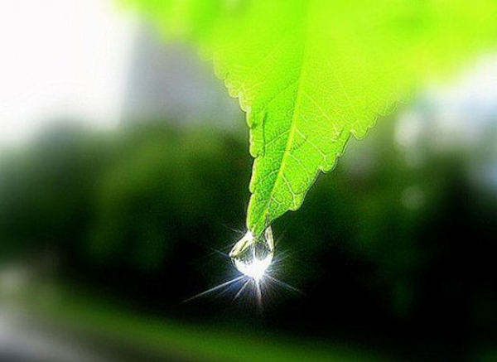
Вступ
Екологічна ситуація на планеті з кожним роком ускладнюється. Це пов'язано із постійно наростаючою потужністю промислових підприємств, відкриттям нових заводів і фабрик, а також збільшенням кількості транспортних засобів, зростанням виробництва та використанням мінеральних добрив і отрутохімікатів, появою нових технологічних процесів, хімічних речовин, виробів тощо.

Slide 3
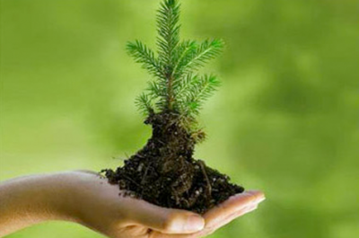
Визначення:
Довкілля (навколишнє середовище), що оточує людину, утворене природнокліматичними і професійними факторами і може змінюватися під впливом діяльності людини, тому розрізняють не­змінне і змінне навколишнє середовище. Незмінне навколишнє середовище — це таке, що, незважаючи на вплив людини, воно відновлюється внаслідок саморегуляції і є єдиним цілим з внутрішнім середовищем організму.

Slide 4
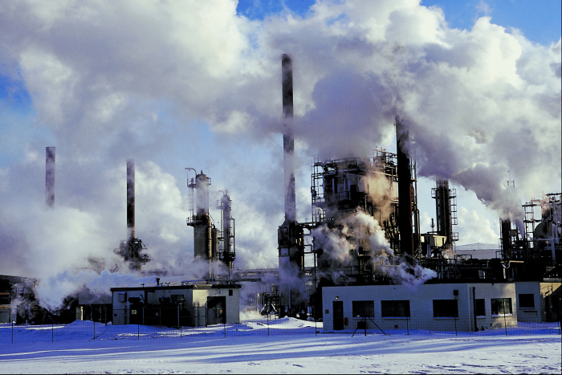
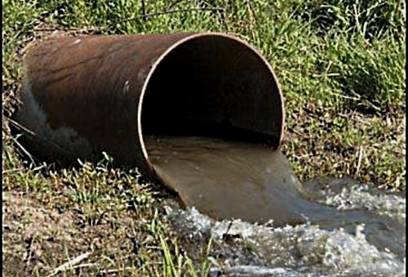
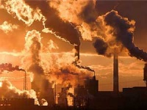
Змінне (забруднене) навколишнє середовище - це довкілля, яке є зміненим внаслідок нераціонального його використання в процесі діяльності людини. Воно шкідливо впливає на здоров'я людей, їх діяльність та умови життя.

Slide 5
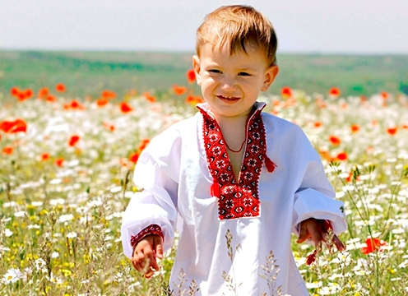
Визначення:
З початку ембріонального розвитку до кінця свого життя людина стикається з повітрям, водою, ґрунтом, харчовими продуктами тощо, все це впливає на її здоров'я. У навколишньому середовищі циркулює велика кількість природних і штучних хімічних речовин, часто небезпечних для здоров'я людини. Елементи навколишнього середовища, які певним чином впливають на організми, називають факторами середовища.

Slide 6
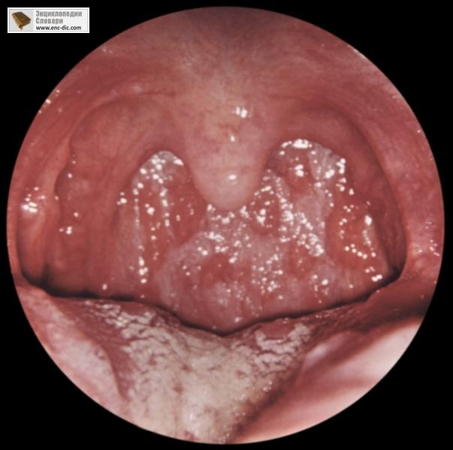
Вплив на здоров’я:
Сьогодні численними гігієнічними дослідженнями встановлено зв'язок між концентраціями шкідливих викидів у атмосферу міст і захворюванністю населення хворобами органів дихання, серцево-судинної системи. Такі забруднювачі атмосферного повітря, як оксиди сірки, азоту, різноманітні органічні речовини, що подразнюють слизову оболонку, є причиною виникнення великої кількості запальних захворювань очей, органів дихання.

Slide 7
Вплив на здоров’я:
Почастішали випадки бронхіальної астми. Багато хімічних речовин, які забруднюють атмосферне повітря і мають канцерогенні та мутагенні властивості, призвели до збільшення кількості випадків злоякісних захворювань, насамперед органів дихання, спонтанних абортів, перинатальної смерті плода, аномалій вагітності, безпліддя, мертвонароджуваності тощо. Слід відзначити, що серед населення, яке проживає в умовах забрудненої атмосфери міст, частіше зустрічається несприятливий перебіг вагітності та пологів

Slide 8
Вплив на здоров’я:
Численними гігієнічними дослідженнями встановлено кореляційну залежність між забрудненням грунту важкими металами і захворюваністю населення. Так, випадки отруєння свинцем серед дитячого і дорослого населення зареєстровані в населених пунктах, грунт яких забруднений викидами свинцево-плавильних заводів, вихлопними газами автомобільного транспорту.

Slide 9
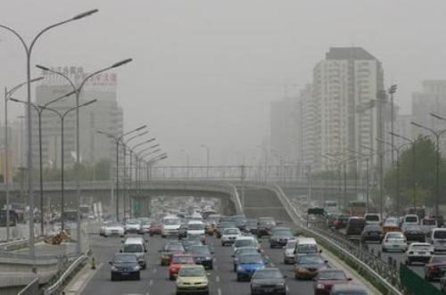
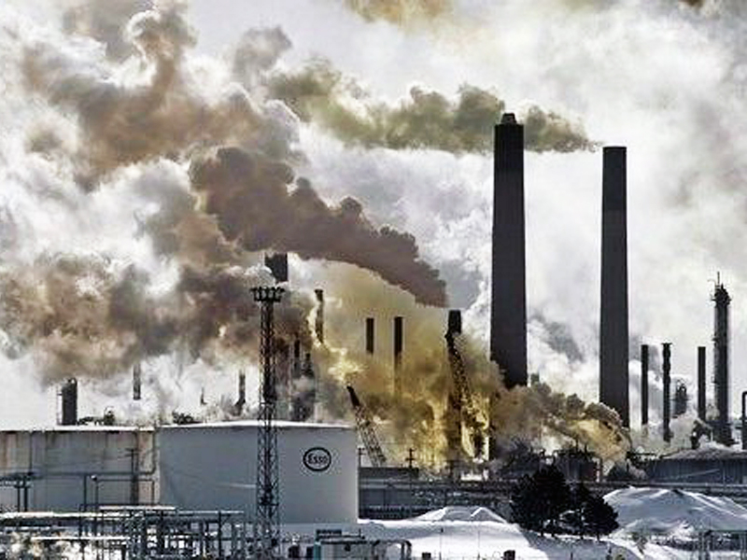
Ситуація в Україні:
В Україні промислові джерела щорічно викидають в атмосферу понад 10 млн. тонн токсичних хімічних сполук, скидають у водойми 2,5 млрд м³ забруднених стічних вод. В 43 містах, де проживає 30% населення країни, рівень забруднення повітряного басейну значно перевищує граничне допустимі концентрації (ГДК). За останні роки в міських стічних водах в 10,8 раза зросла кількість свинцю, у 5,2 раза - міді, в 4,8 - нікелю, в 3,7 - цинку.

Slide 10
Проблеми:
Проблеми навколишнього середовища, та їх вплив на здоров’я людини різноманітні:
Хімічні забруднювачі
Важкі метали
Мутагенні речовини

Slide 11
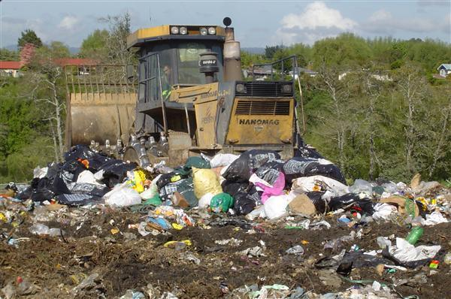
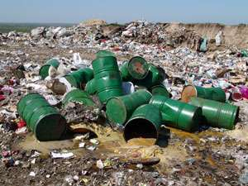
Хімічні забруднювачі:
Проблема хімічного забруднення об'єктів біосфери розглядається як прояв глобальної екологічної кризи. Перелік відомих хімічних сполук наближається до 20 млн. найменувань, з них десятки тисяч високотоксичні, а у сучасного покоління людей не вироблений механізм захисту від їх агресивного впливу на організм

Slide 12
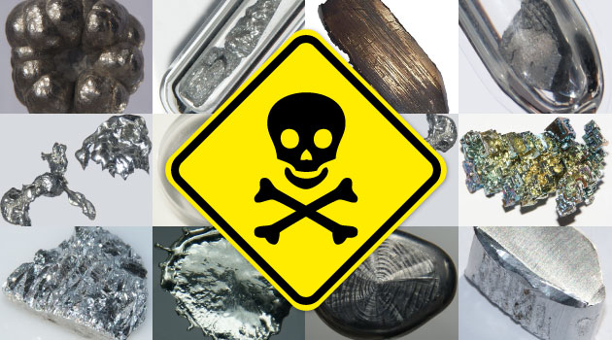
Важкі метали:
Надходження важких металів у навколишнє середовище пов'язане з активною діяльністю людини. Їхні основні джерела - промисловість, автотранспорт, котельні, сміттєспалювальні установки і сільськогосподарське виробництво. До галузей промисловості, які забруднюють навколишнє середовище важкими металами, відносяться чорна та кольорова металургія

Slide 13
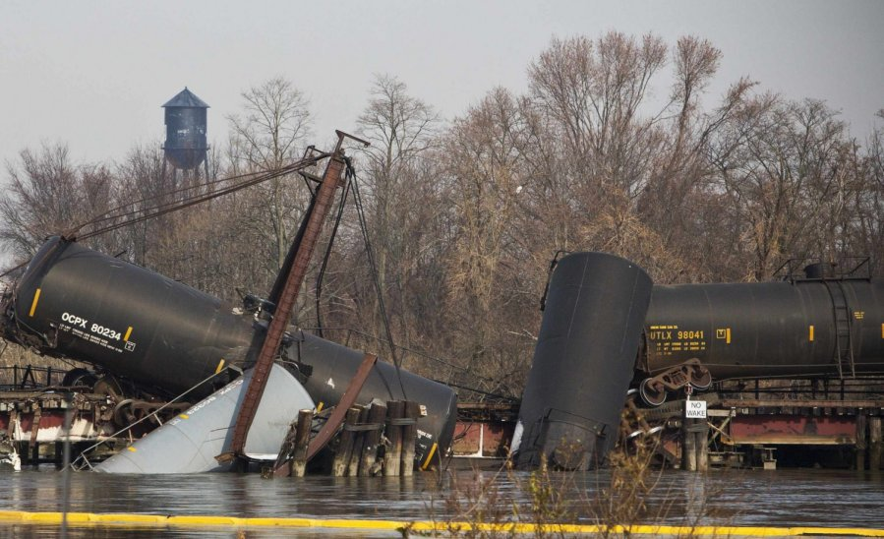
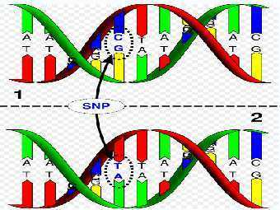
Мутагенні речовини
Мутаген - це фактор навколишнього середовища або факторендогенной природи, здатний порушувати генетичні програми клітин і викликати в організмі зміни спадкових властивостей. На сьогоднішній день радіація є найбільш повно вивченим мутагенним чинником ризику здоров'ю людини.

Slide 14
Перспективи:
Однією з найважливіших нині є проблема охорони повітряного басейну, основними забруднювачами якого є транспорт, енергетичні й хімічні підприємства. Почастішали випадки викидів в атмосферу оксиду вуглецю, вуглекислого газу, діоксиду сірки, пилу, різних оксидів та радіонуклідів. Особливо гостро стоїть питання охорони атмосфери в промислових районах, центрах металургійної й хімічної промисловості.

Slide 15
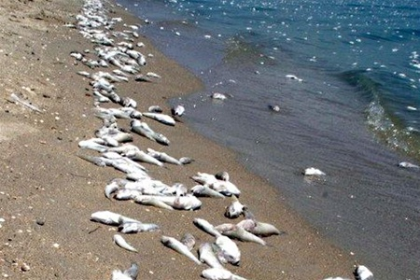
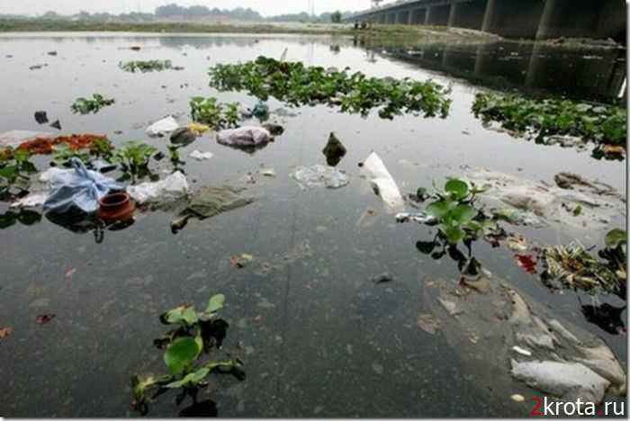
Перспективи:
Винятково важливою є охорона водних ресурсів. Джерелами забруднення внутрішніх вод неочищеними стоками є передусім промислові та комунальні підприємства, сільське господарство. Особливо забруднюються водойми мінеральними добривами й пестицидами

Slide 16
Перспективи:
Складовою проблеми охорони навколишнього середовища є охорона земельних ресурсів. Для розвитку сільськогосподарського виробництва винятково велике значення має раціональне використання землі, відновлення її родючості, максимальне зменшення вилучення сільськогосподарських угідь для промислового, житлового й транспортного будівництва.

Slide 17
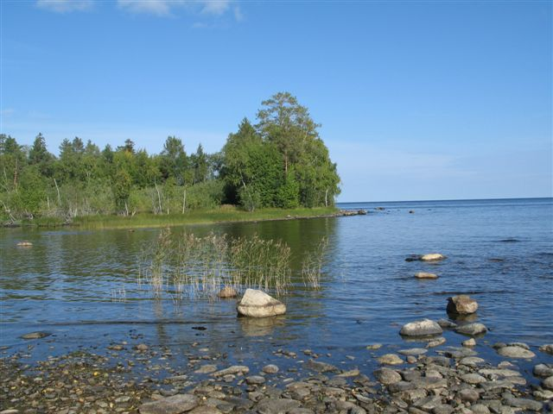
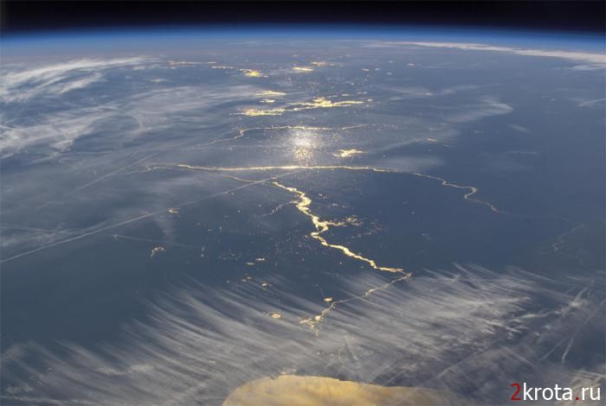
Перспективи:
Винятково важливою є охорона водних ресурсів. Джерелами забруднення внутрішніх вод неочищеними стоками є передусім промислові та комунальні підприємства, сільське господарство. Особливо забруднюються водойми мінеральними добривами й пестицидами.

Slide 18
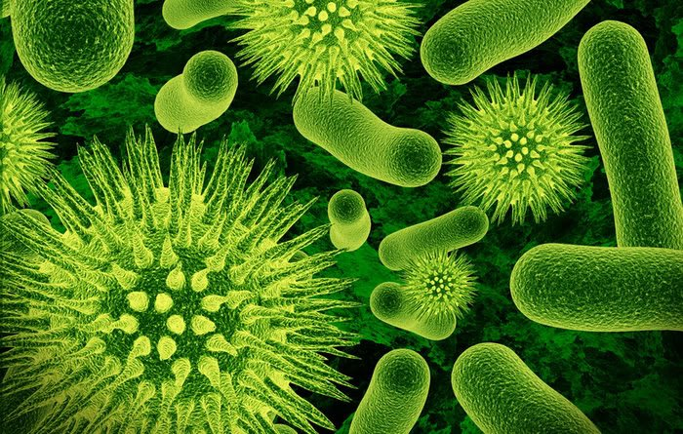
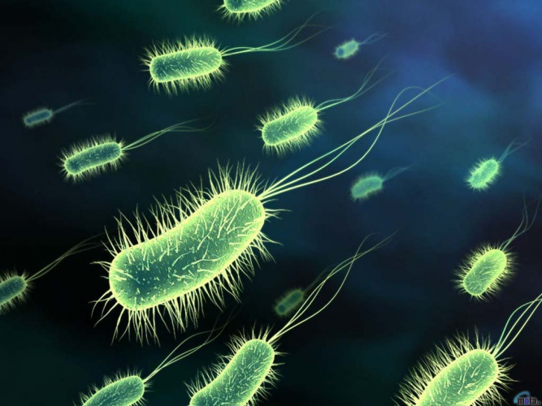
Практична робота:
Перспективи використовування мікроорганізмів для очищення стічних вод:

Slide 19
Завдання:
Конструювання субстратно-продуктних зв’язків в асоціації мікроорганізмів-деструкторі ОПС.
2. Визначення лімітуючої стадії процесу.
3. Розробка біохімічної моделі процесу.

Slide 20
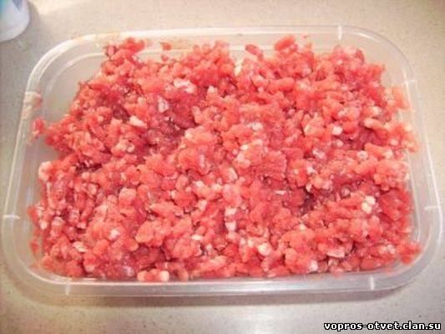
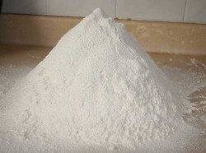
Хід роботи:
У пластмасових ємностях створювали таке водне середовище, яке б імітувало вміст вигрібної ями заміського будинку, де відсутня централізована каналізація. Для цього створювалось штучно забруднене середовище, яке містило:
М’ясний фарш 50 грам
Мука 50 грам

Slide 21
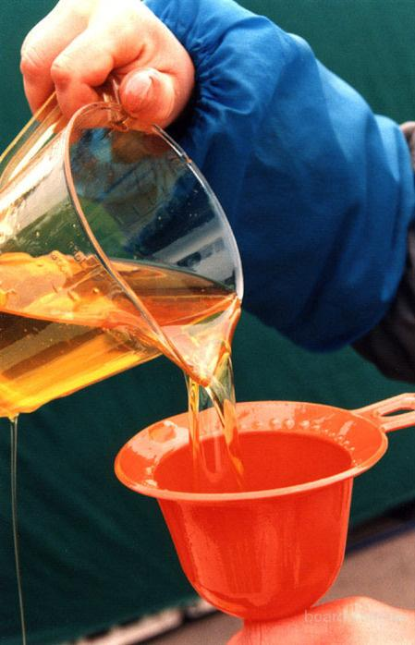
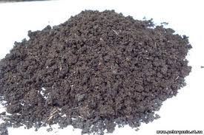
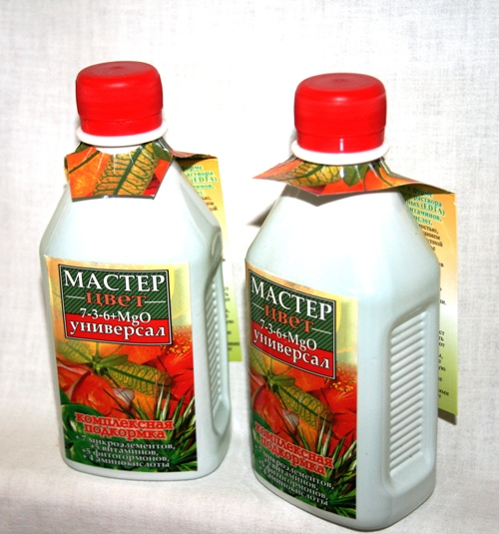
Хід роботи:
Олія 25 мл
Курячий послід 100 грам
Сульфатний розчин 115 мл

Slide 22
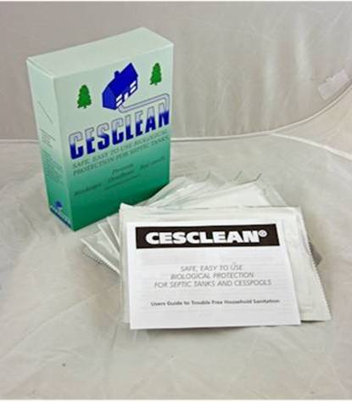
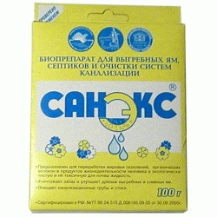
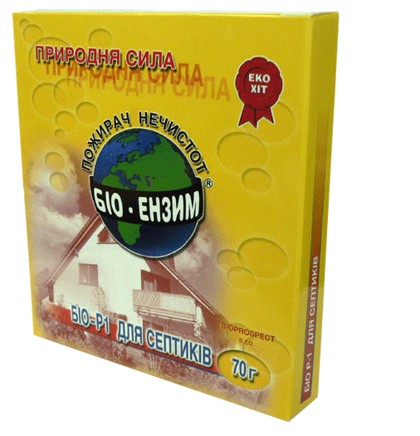
Біопрепарати:

Slide 23
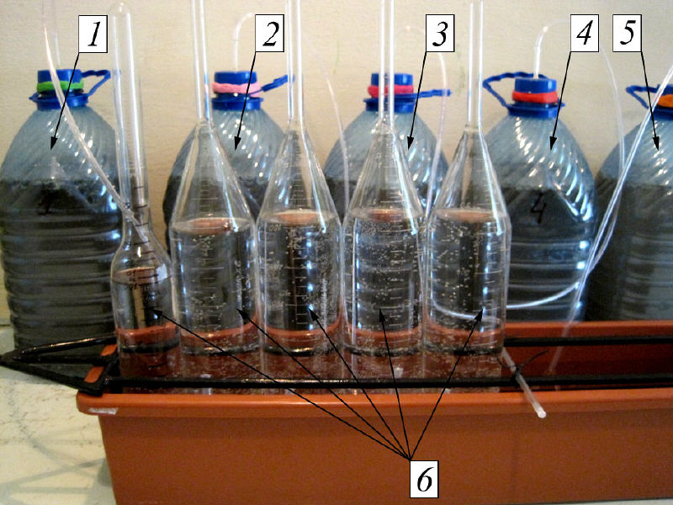
Рисунок №1
Рис. 1. Експериментальна установка дослідження очищення стоків від високонцентрованих органічних забруднень із застосуванням мікробіологічних препаратів: 1 – контрольний (без препарату); 2 – Санекс; 3 – Біоензим; 4 – Biazim; 5 – КЛЕПС; 6 –ємності для збору біогазу

Slide 24
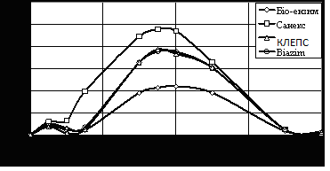
Рисунок №2
Рис.2. Динаміка зміни кількості біогазу, який виділявся в процесі проведення досліджень

Slide 25
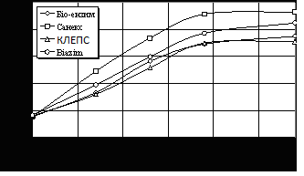
Рисунок №3
Рис.3. Динаміка зміни концентрації іонів амонію в досліджуваному середовищі

Slide 26
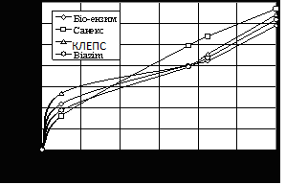
Рисунок №4
Рис.4. Кінетика зміни БСК у досліджуваному середовищі

Slide 27
Підсумок
Світова екологічна ситуація, що до забруднення оточення, знаходиться у критичній ситуації, тому я можу сміливо казати, що лише санкціонований свіжий погляд може рухати далі наш світ та націю.

Slide 28
Дякую за увагу

